Slide 1
образовательные проекты как продукты которые используются в качестве элементов развивающей среды группы
Мурсалиева С.Б.

Slide 2
Проект «Герб моей семьи»
Срок реализации: ноябрь 2017г.
Участники: воспитанники группы и воспитатели
Цель: формировать у детей представления о себе и своей семье

Slide 3
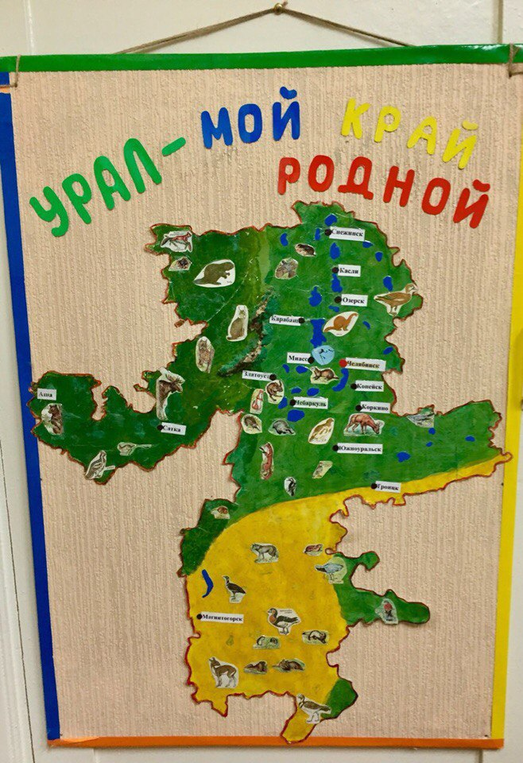
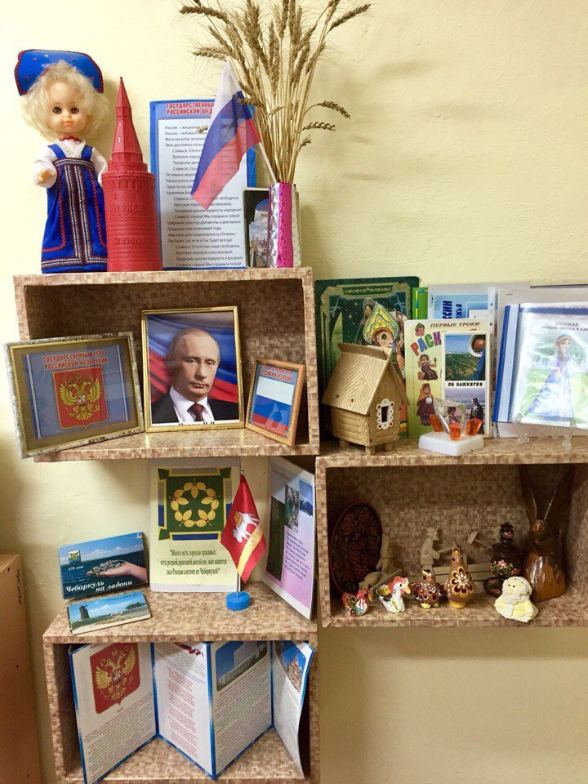
Патриотический уголок

Slide 4
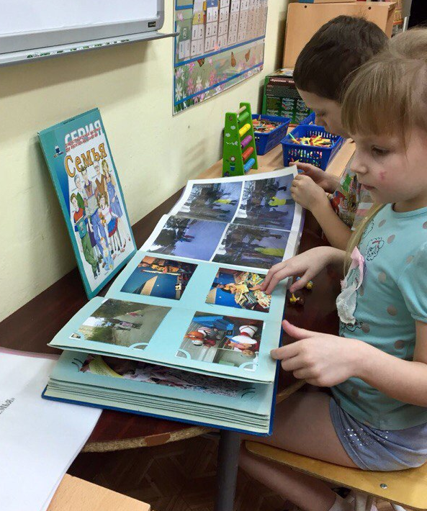
Я и моя семья

Slide 5
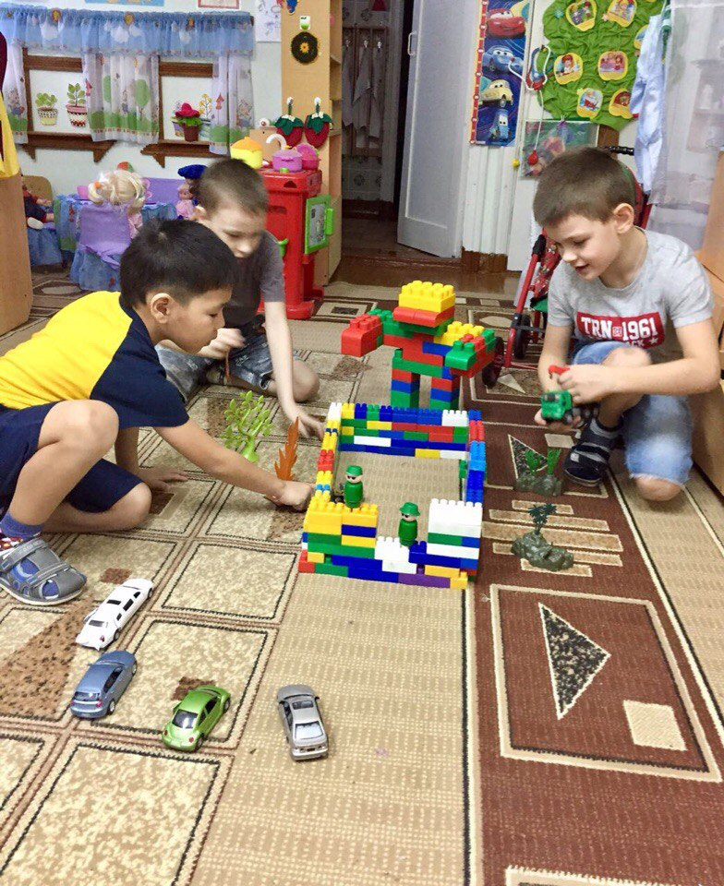
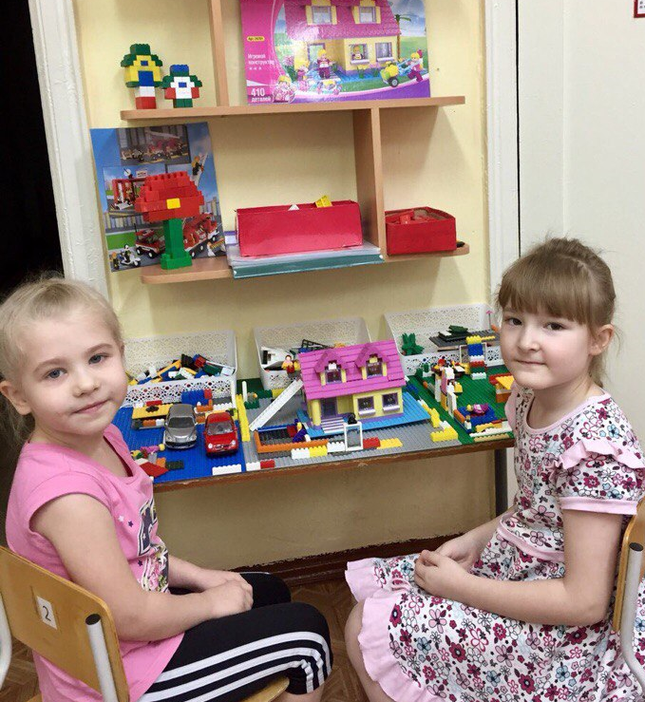
Строим «дом мечты»

Slide 6
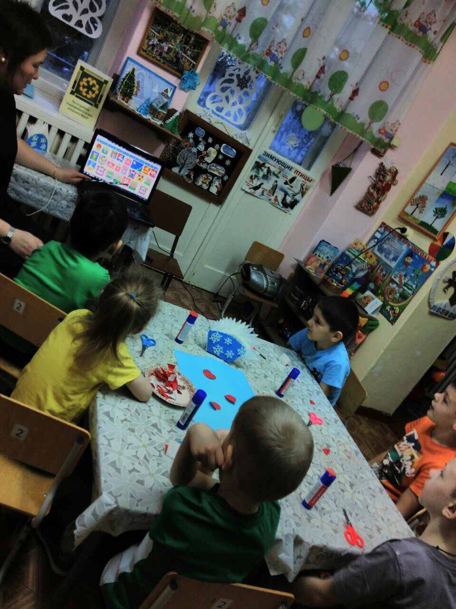
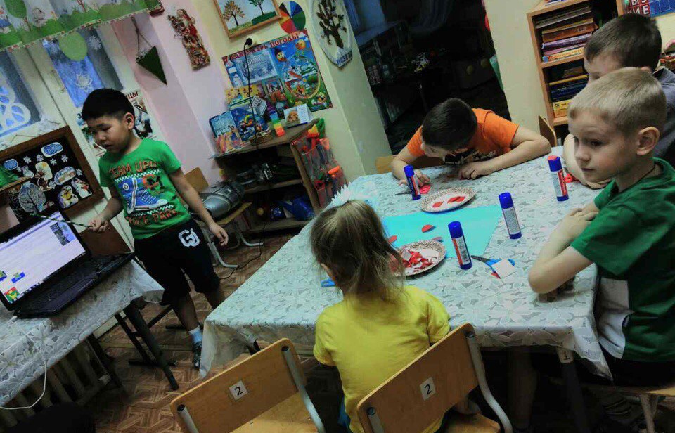
Создание герба группы

Slide 7
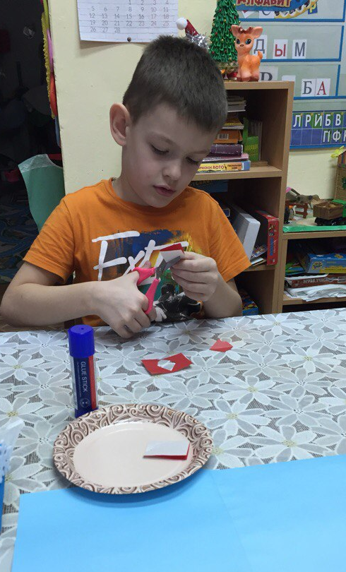
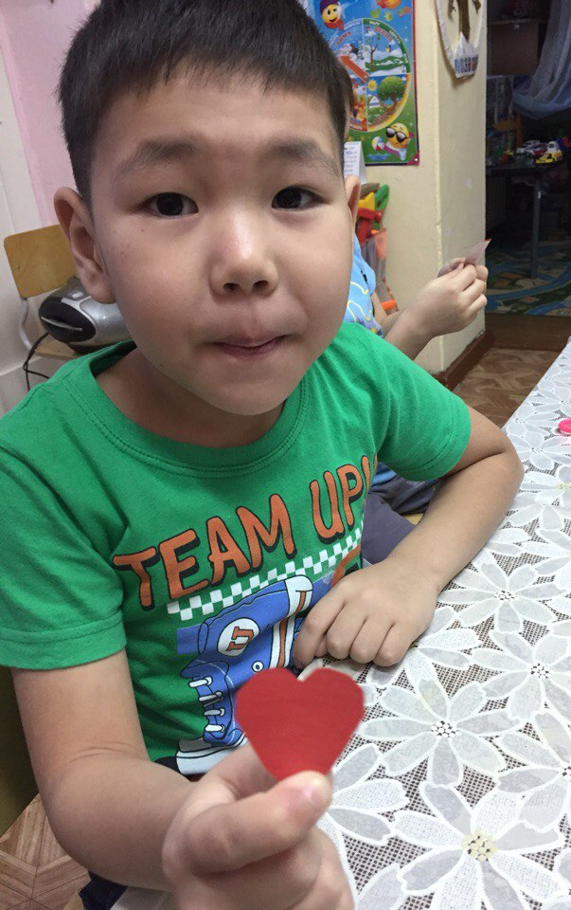

Slide 8
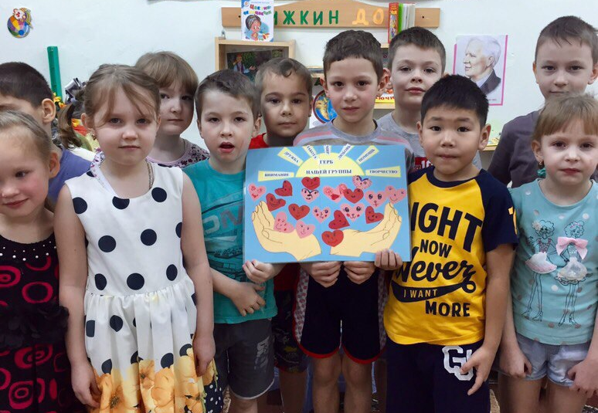
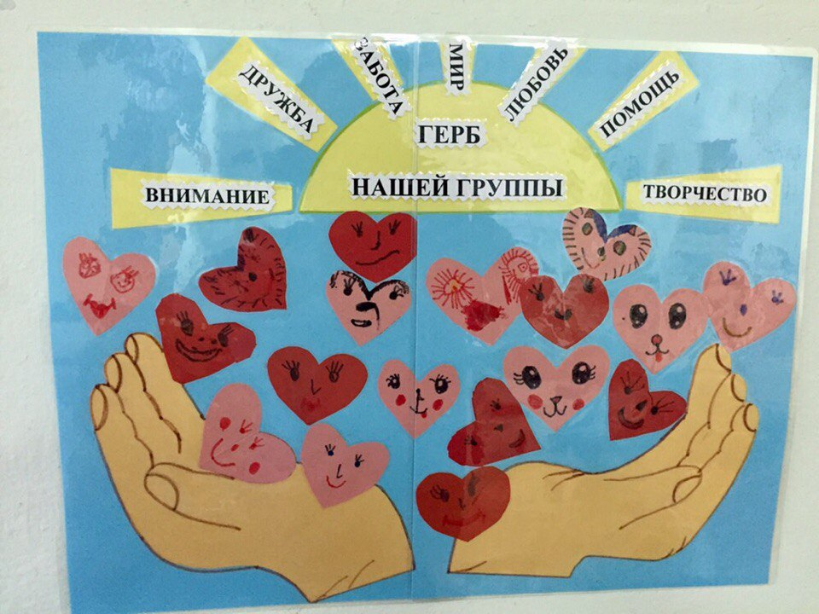
Герб группы
«Семицветики»

Slide 9
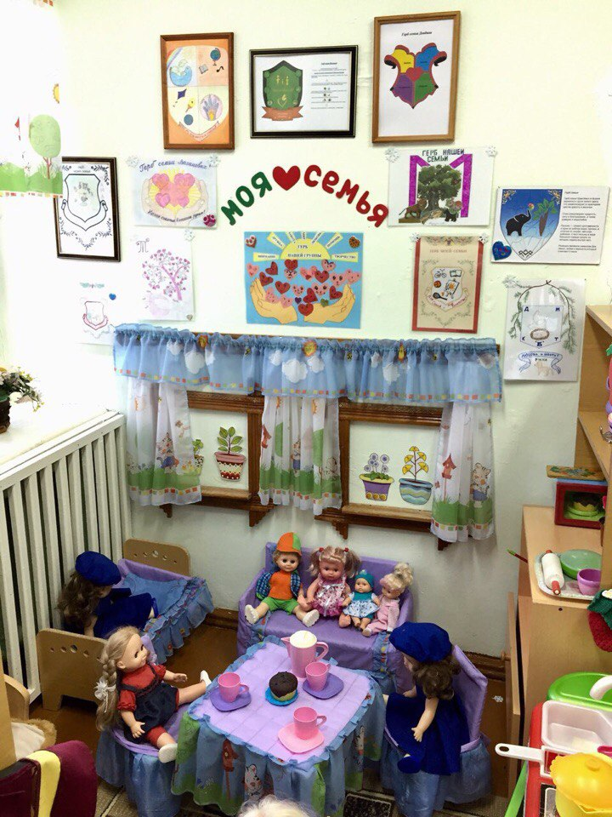
Выставка «Герб моей семьи»

Slide 10
Проект «Панорама добрых дел»
Срок реализации: декабрь 2017г.
Участники: воспитанники группы и воспитатели
Цель: побуждать детей на добрые поступки в коллективе.

Slide 11
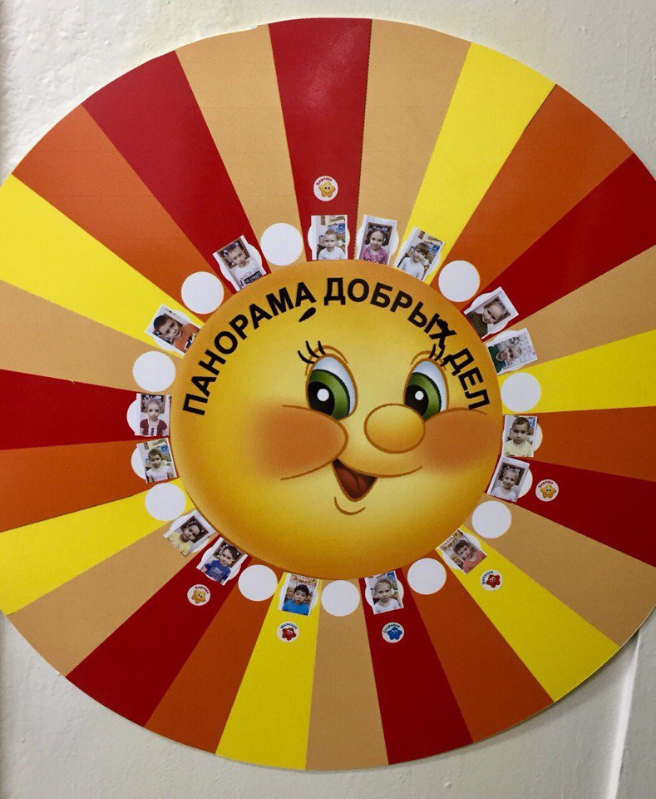

Slide 12
Проект «Уголок конструирования»
Срок реализации: январь 2018 г.
Участники: воспитанники группы и воспитатели.
Цель: привлечь детей к организации и пополнению уголка конструирования.

Slide 13
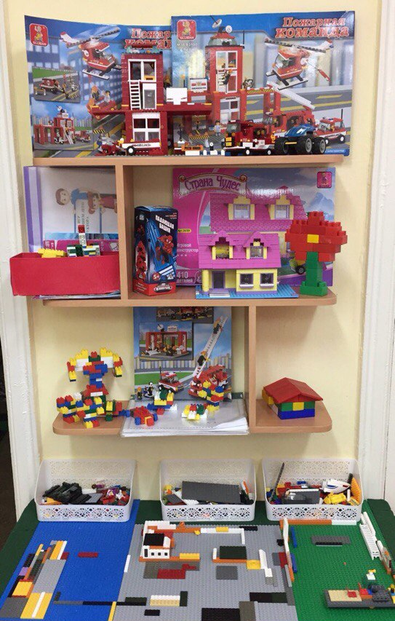
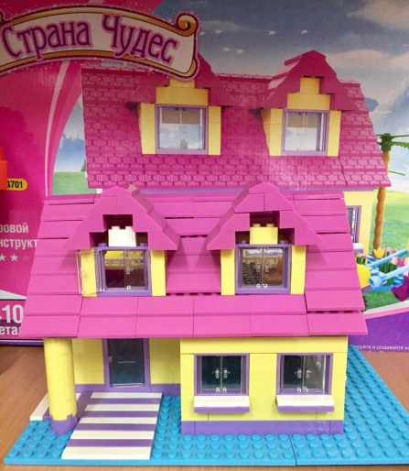
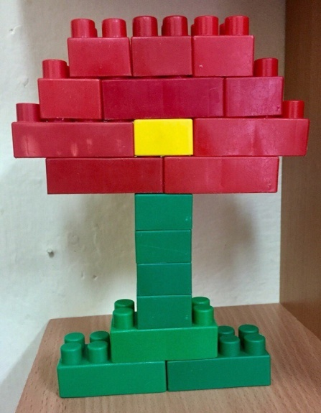
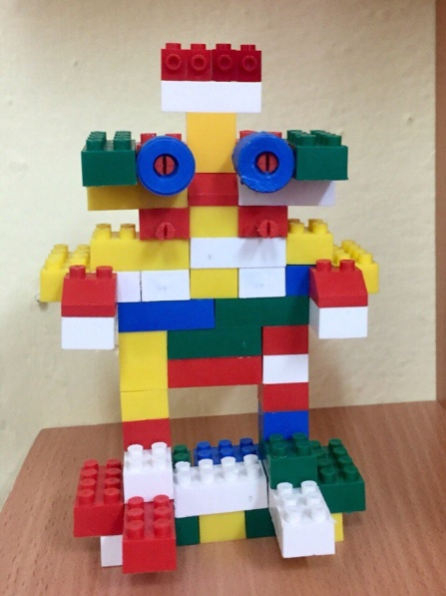
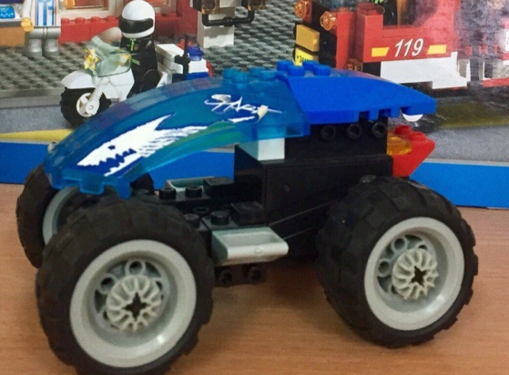
Пополнение уголка конструирования
Схемы построек из лего, выполненные детьми

Slide 14
Проект «Уголок Рисования»
Срок реализации: январь 2018 г.
Участники: воспитанники группы, воспитатели.
Цель: привлечь детей к организации и пополнению уголка рисования.

Slide 15
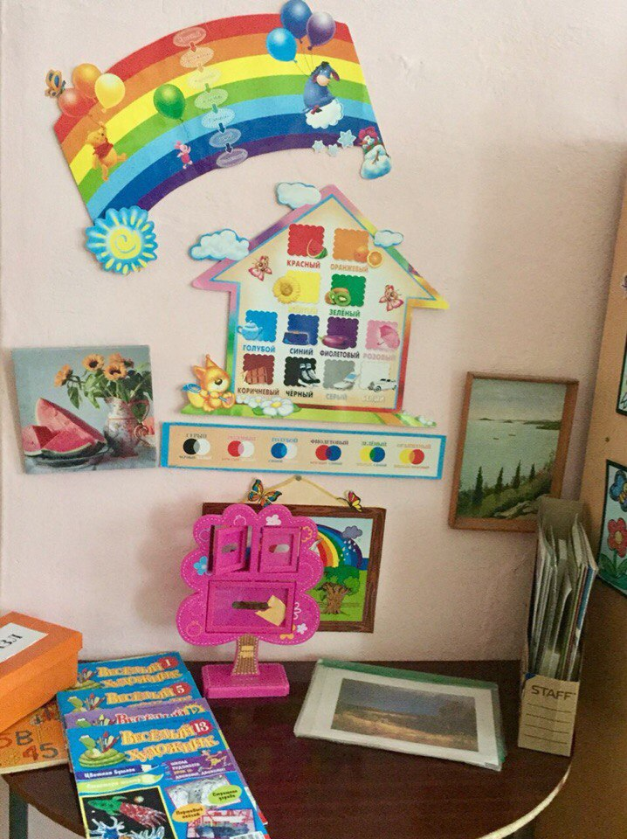
Пополнение уголка рисования
Раскраски, выполненные детьми
«Уголок рисования»

Slide 16
Проект «Сундучок радости»
Срок реализации: январь 2018 г.
Участники: воспитанники группы, воспитатели
Цель: формировать у детей умение дружить, желание дарить подарки.

Slide 17
«Кого люблю, тому дарю»

Slide 18
Спасибо за внимание!

